Slide 1
Audit Carrefour
Magasin: L’Aouina
Le 01/06/2020
M Souheil DRAOUI

Slide 2
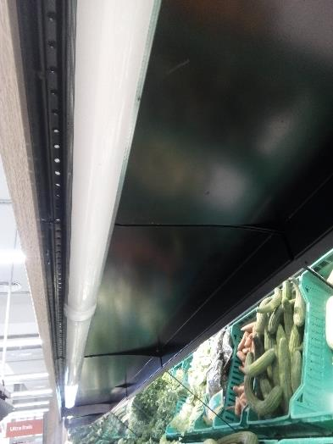
FLEG: Présence de deux lampes non fonctionnelles dans le meuble d'exposition des produits à température ambiante.

Slide 3
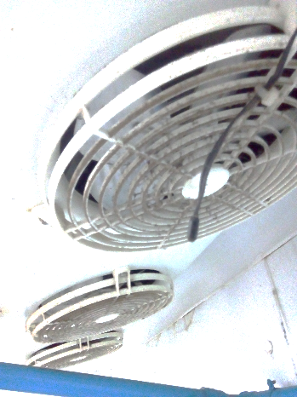
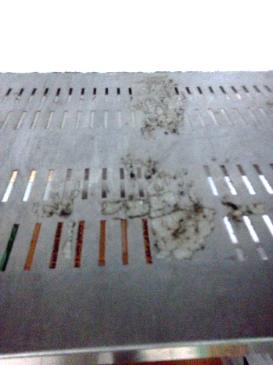
CF(+) FLEG: Présence de piqures de moisissures sur certains étagères et même au niveau des grilles des ventilateurs de l’évaporateur.

Slide 4
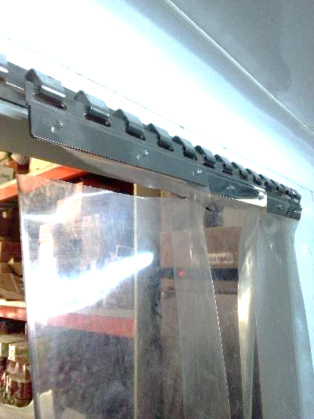
CF(+) FLEG: Le rideau lanière était déchiré.

Slide 5
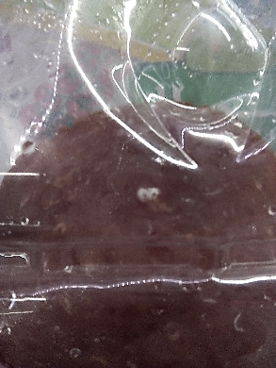

PLS: Présence d'une barquette de jambon de bœuf fumé déchirée avec développement de moisissures sur le produit

Slide 6
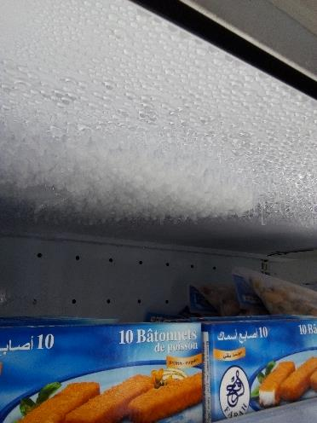
PLS: Développement de givre dans le meuble froid d’exposition des produits surgelés.

Slide 7
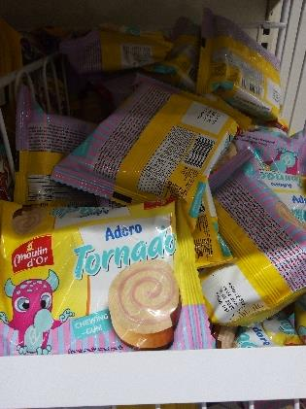
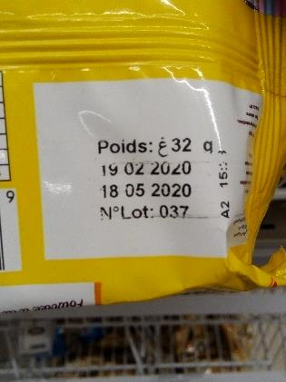
PLS: Présence de tout un lot du produit cake "Adoro Tornado" périmé depuis le 18/05/2020.

Slide 8
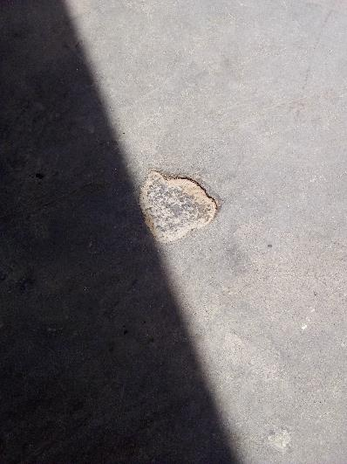
Réception: Le sol était ébréché au niveau du quai de réception.

Slide 9
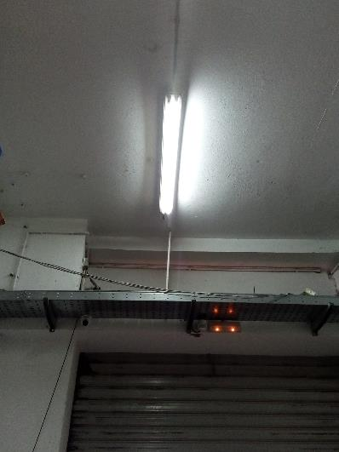
Réception: Présence d'une lampe d'éclairage non protégée.

Slide 10
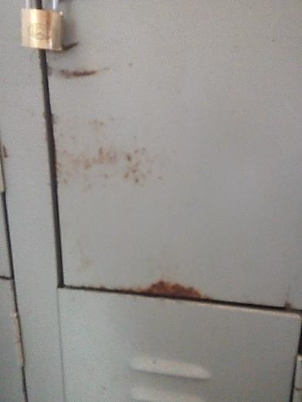
Certains cassiers étaient rouillés.

Slide 11
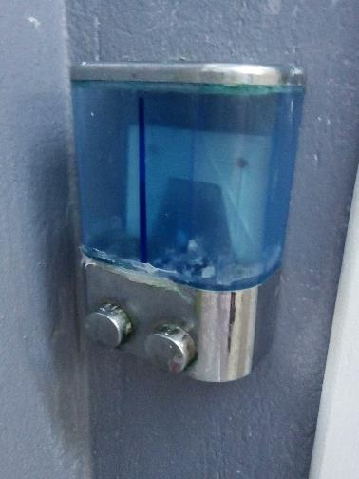
Présence d'un distributeur savon endommagé dans les sanitaires.

